Slide 1
iPhone
スマートフォン活用編
FUN＋WALKアプリを使って楽しく歩こう
令和6年1月

Slide 2
目 次
1. FUN+WALK PROJECTを知りましょう
A.FUN+WALK PROJECTとは？・・・・ ・ ・ ・・・・・P4
B.FUN+WALK アプリとは？・ ・ ・ ・ ・ ・ ・ ・・・・P5
2. FUN+WALKアプリの準備をしましょう
A.FUN+WALK アプリのインストール方法・ ・ ・・・・・P7
B.FUN+WALK アプリの利用設定・・・・・・ ・ ・・・・P8
3. FUN+WALKアプリを活用してみよう
A.キャラクターを変更しよう・・・・・・・・・・ ・ ・・P13
B.キャラクターを変身させよう・・・・・・・・ ・・・・P19
C.ポイントを交換してみよう・・・・・・・・・ ・・・・P20

Slide 3
1
を知りましょう

Slide 4
とは？
1-A
FUN+WALK PROJECTは、 歩くことをもっと楽しく、楽しいことをもっと健康的なものにする スポーツ庁の官民連携プロジェクトです。 「歩く」を入口に、国民の健康増進を目指しています。
「歩く(WALK)」に「楽しい(FUN)」を組み合わせ、自然と歩く習慣を身につけます
FUN
ショッピング
ファッション
旅行
アート
イベント
自然
グルメ
仕事
音楽
デート
美容
写真
＋ WALK

Slide 5
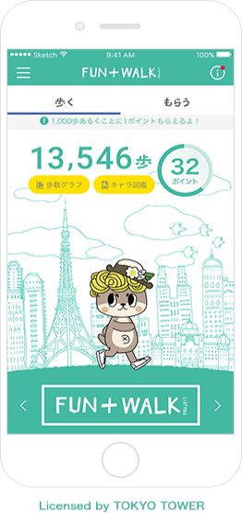
FUN+WALKアプリとは？
1-B
好きなご当地キャラを変身させたり、おトクなクーポンをGETしたり。「歩く」がもっと楽しくなるアプリです。
FUN＋WALKアプリは、歩くことをもっと楽しく、楽しいことをもっと健康的なものに変えていくスポーツ庁の『FUN＋WALK PROJECT』をサポートするアプリです。
1日の歩数にあわせて、ご当地キャラがどんどん変身したり、1000歩ごとにたまるポイントを、
様々な割引クーポンと交換したりすることが可能の、もっと歩きたくなる仕掛けが、たくさん詰まったアプリです。

Slide 6
2
FUN+WALKアプリの
準備をしましょう

Slide 7
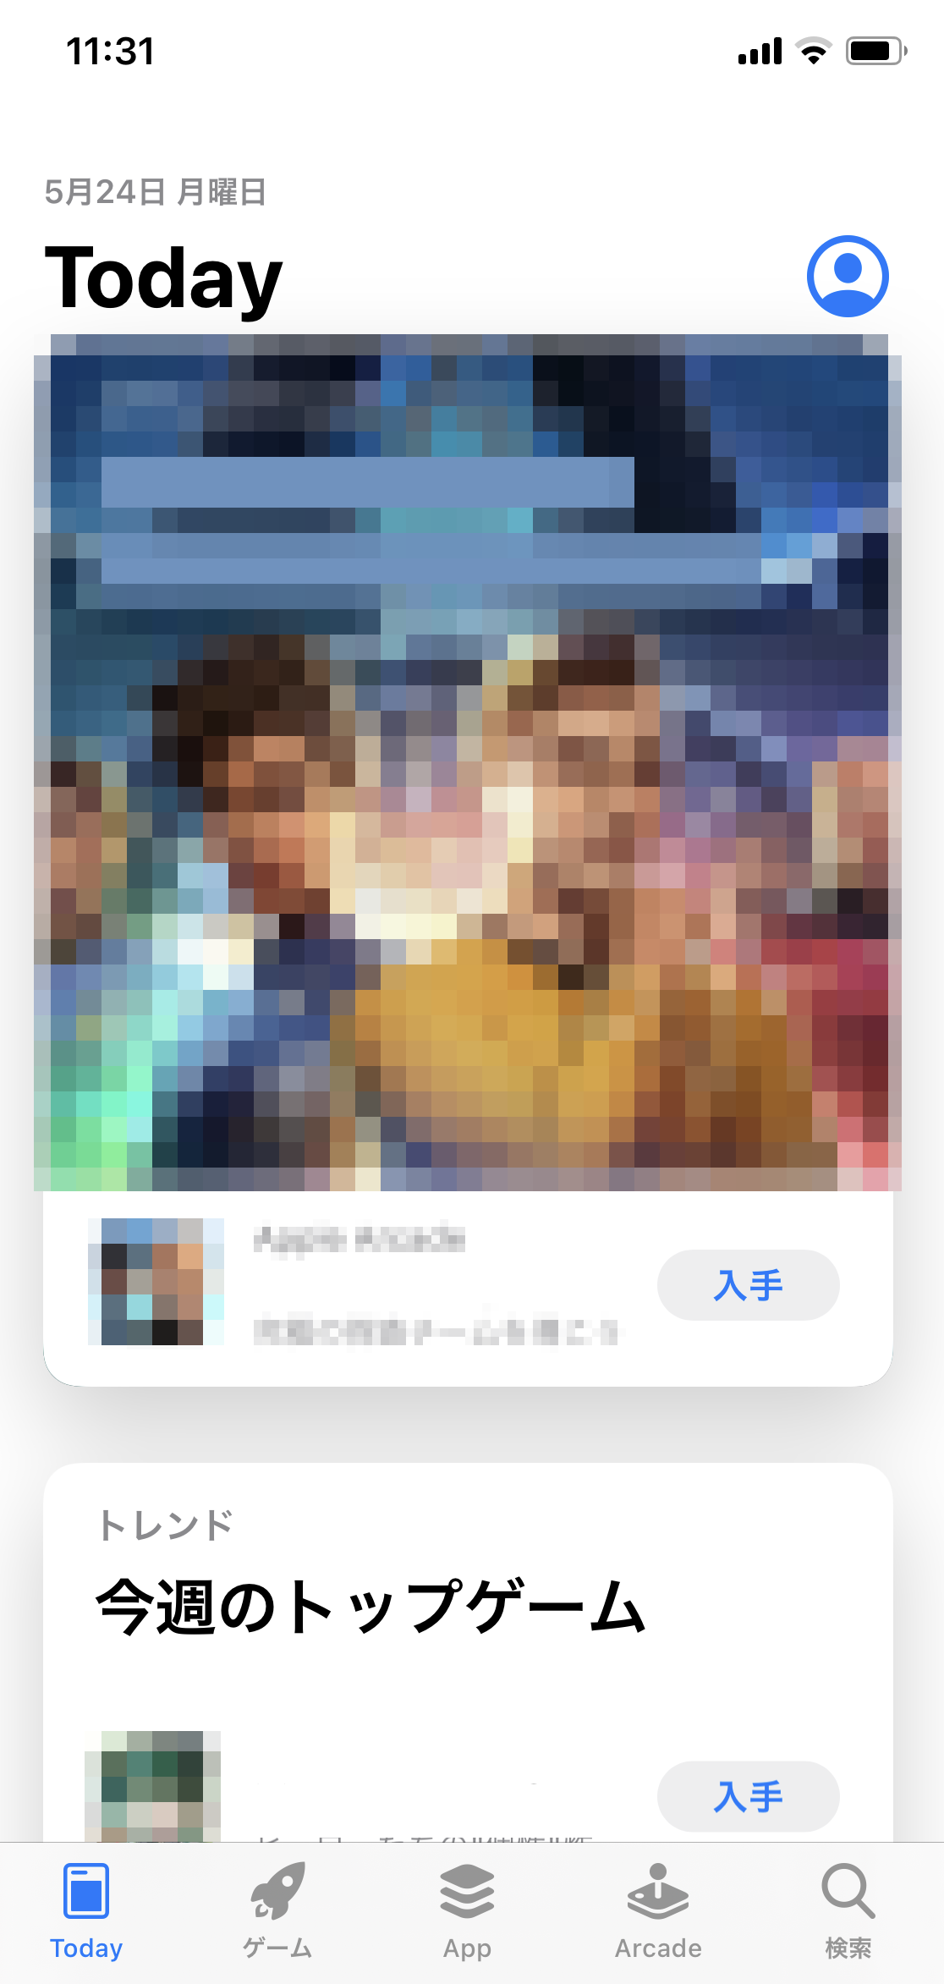
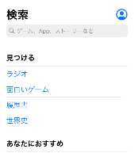
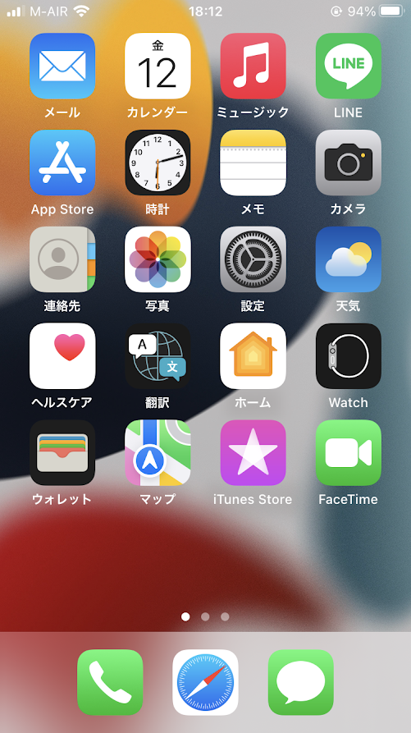
FUN+WALK アプリのインストール方法
2-A
FUN+WALKアプリをインストールします。
❶
ホーム画面で「AppStore」をダブル タップ
❷
画面右下の「検索」を
ダブルタップ
❸
検索枠をダブルタップ
❹
「 fun+walk 」と入力し
検索をダブルタップ
❺
検索結果の中から該当の
アプリまでスワイプし
「入手」をダブルタップ
※『アプリを開くときには、
Siriを起動して「○○を開いて」
と声をかけてもいいでしょう

Slide 8
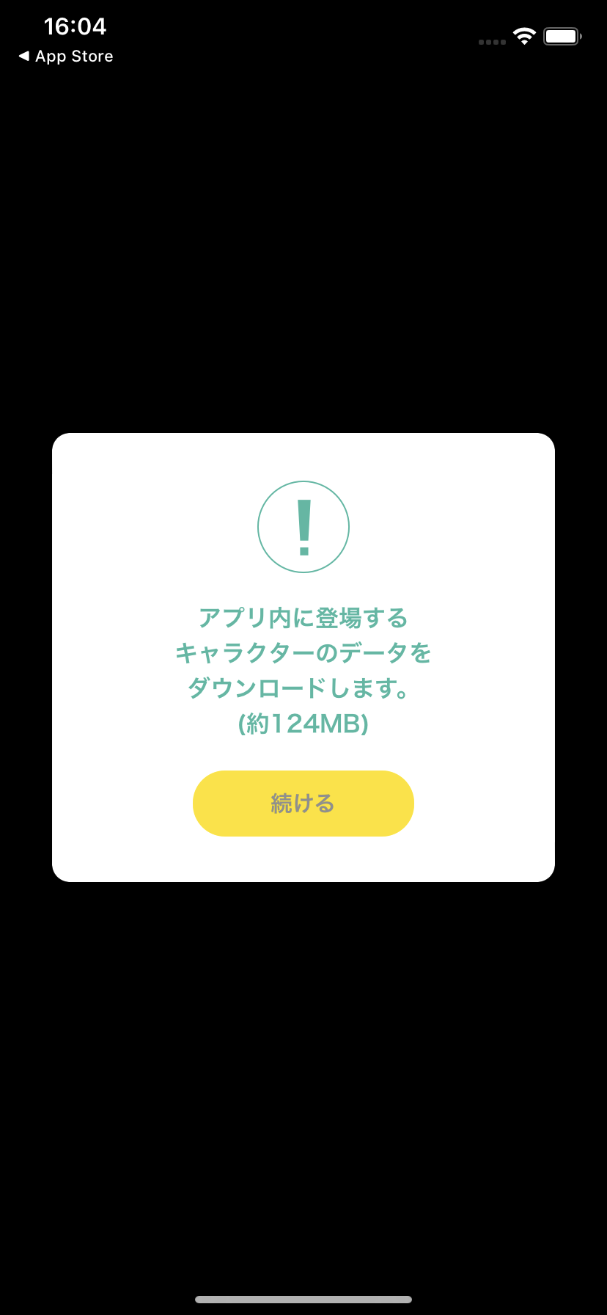
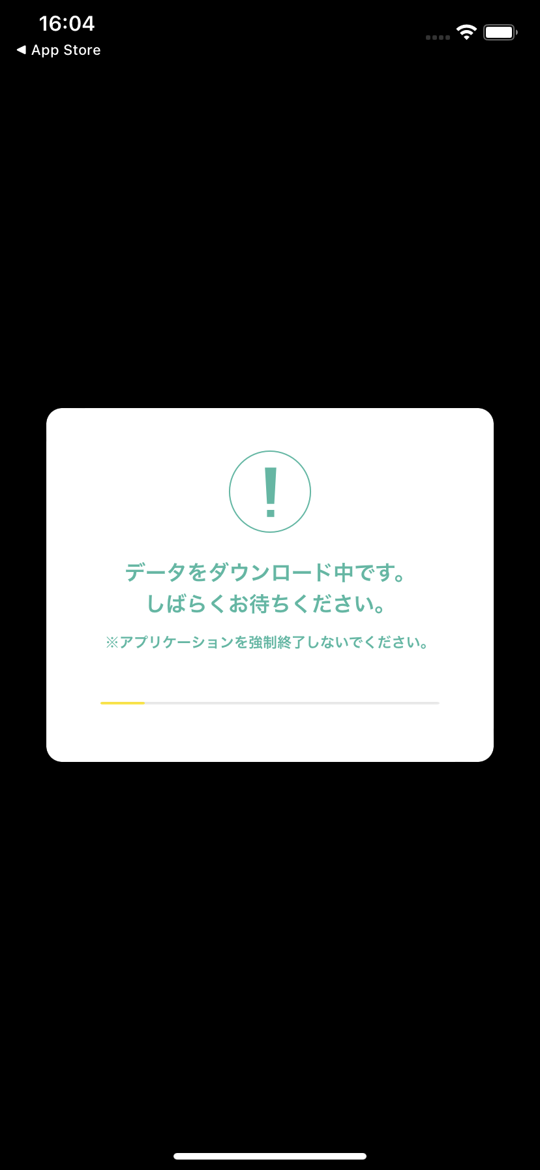
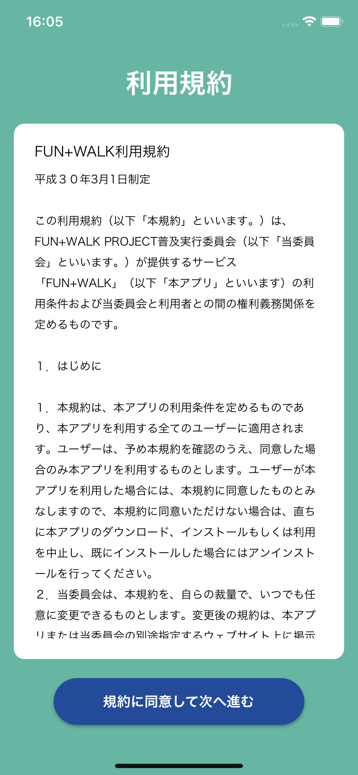
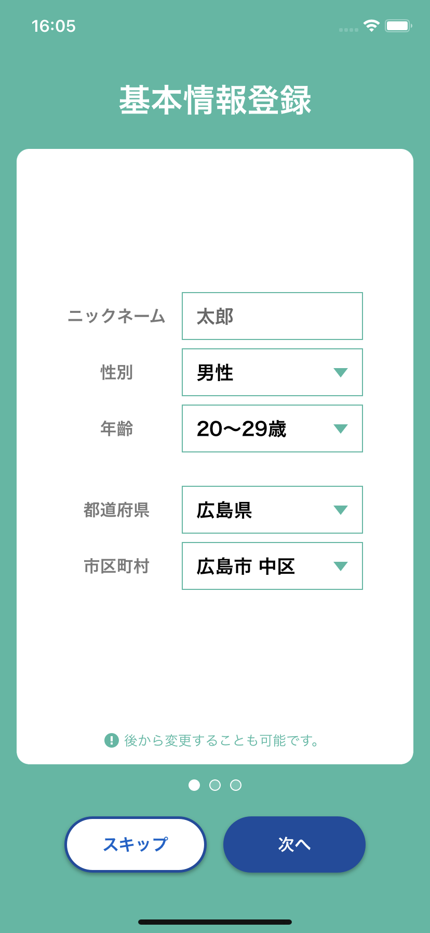
FUN+WALKアプリの利用設定
2-B
アプリの初期設定を始めましょう。
❶
画面中央の「続ける」を
ダブルタップ
❷
ダウンロードが終わるまで待つ
❸
利用規約を読み画面下部の「利用規約を同意して次へ進む」をダブルタップ
❹
赤枠内を記入、選択し
「次へ」をダブルタップ

Slide 9
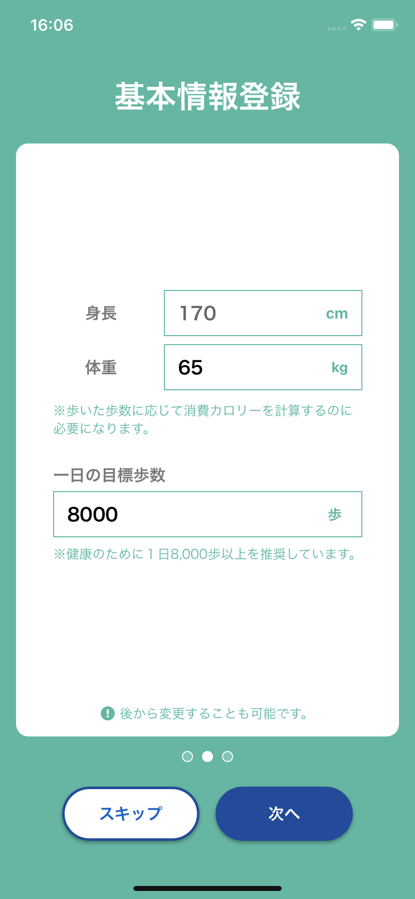
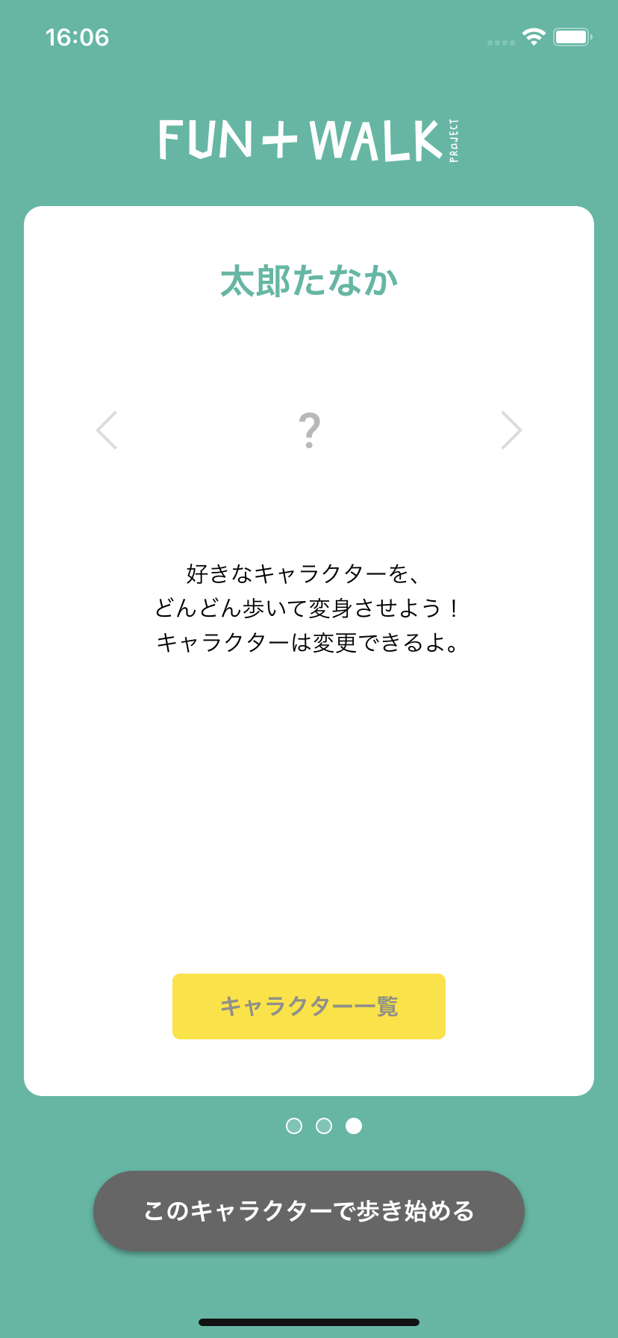
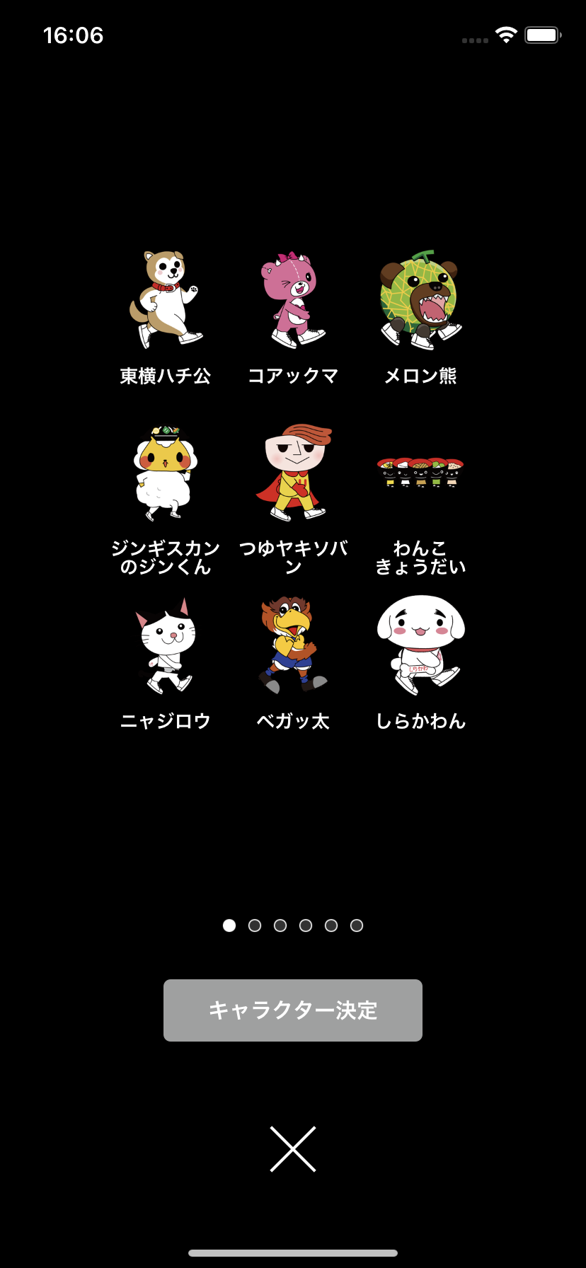
FUN+WALKアプリの利用設定
2-B
アプリの初期設定を始めましょう。
❺
赤枠内を入力し画面右下の「次へ」をダブルタップ
❻
「キャラクター一覧」を
ダブルタップ
➐
キャラクターの画面になるので画面をスワイプして選びます
➑
選択したいキャラクターをダブルタップし「キャラクター決定」をダブルタップ

Slide 10
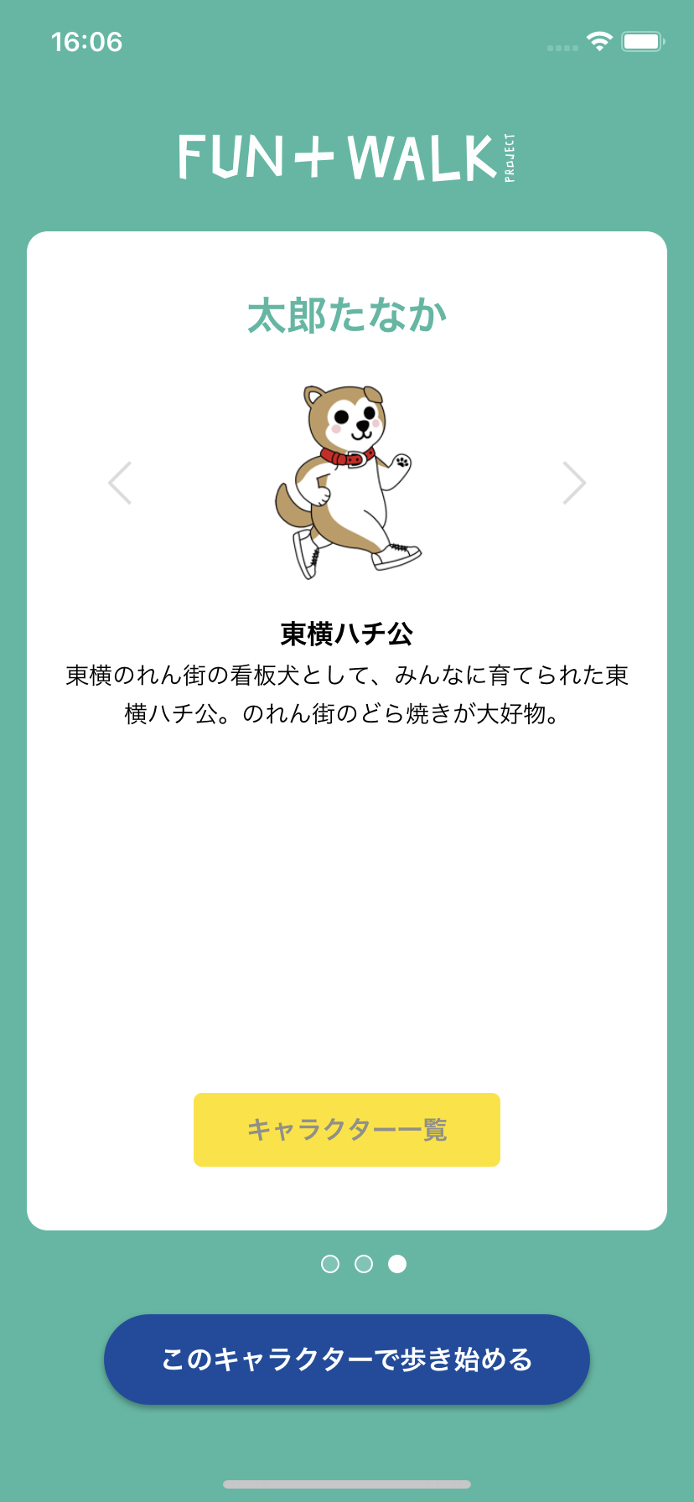
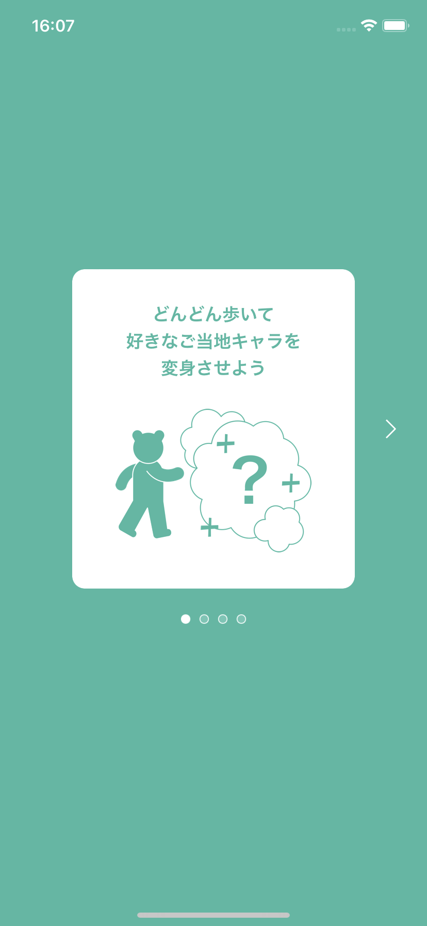
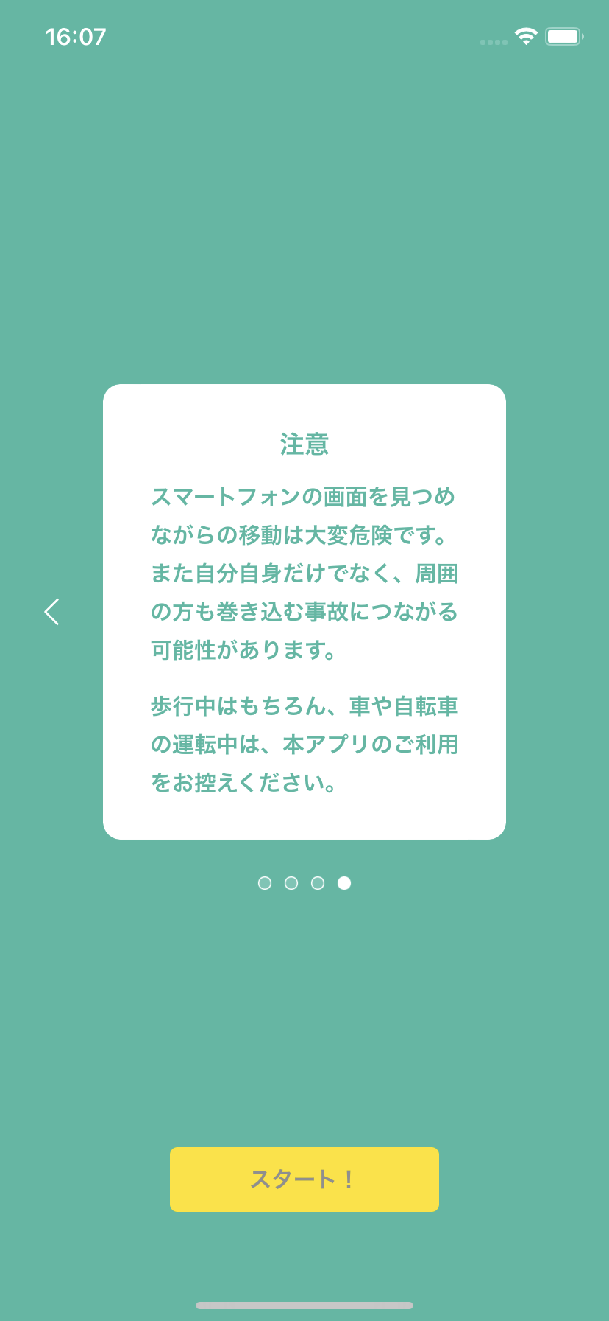
FUN+WALKアプリの利用設定
2-B
アプリの初期設定を始めましょう。
❾
画面下部の「このキャラクターで歩き始める」をダブルタップ
❿
アプリの説明が表示されるので、⓫の画面になるまで
左へスワイプする
⓫
画面下部の「スタート！」を
ダブルタップ
❿
❾
⓫

Slide 11
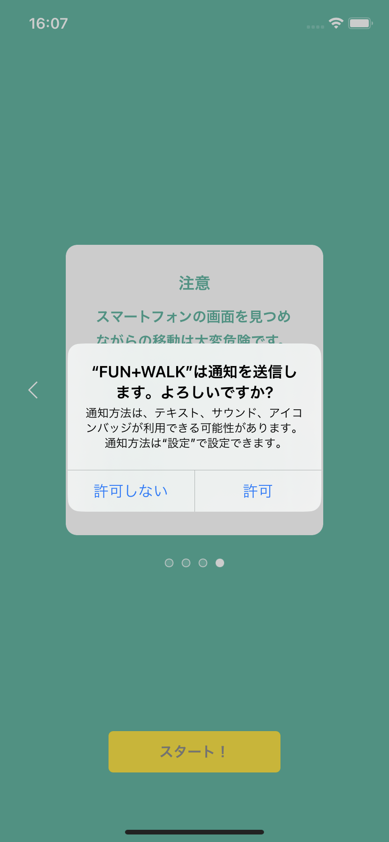
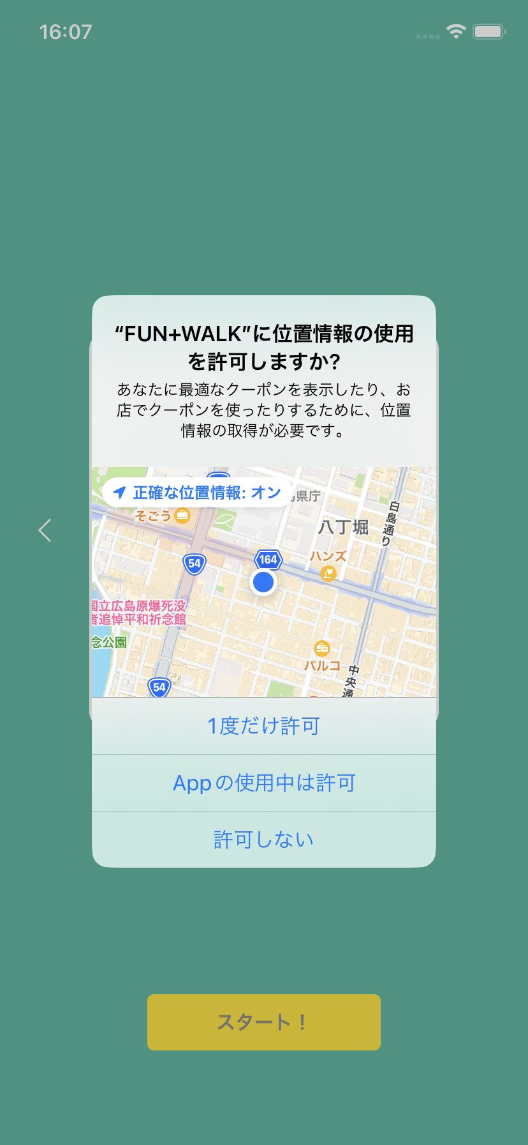
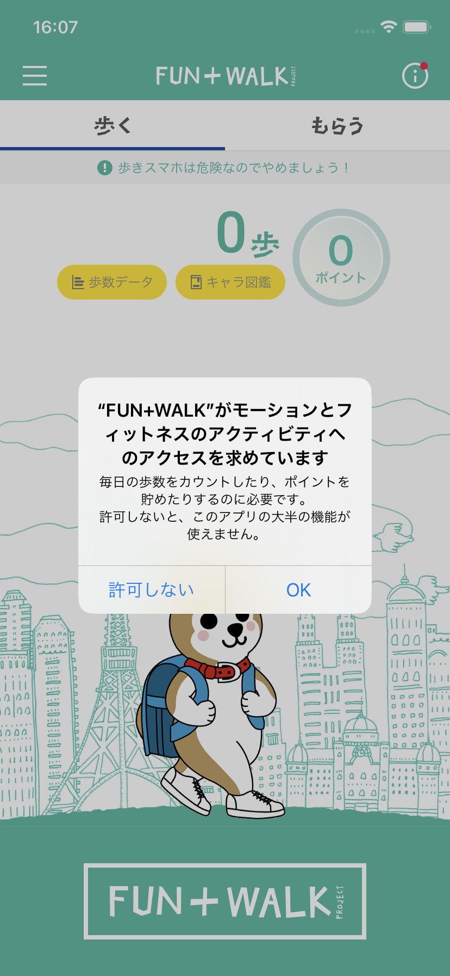
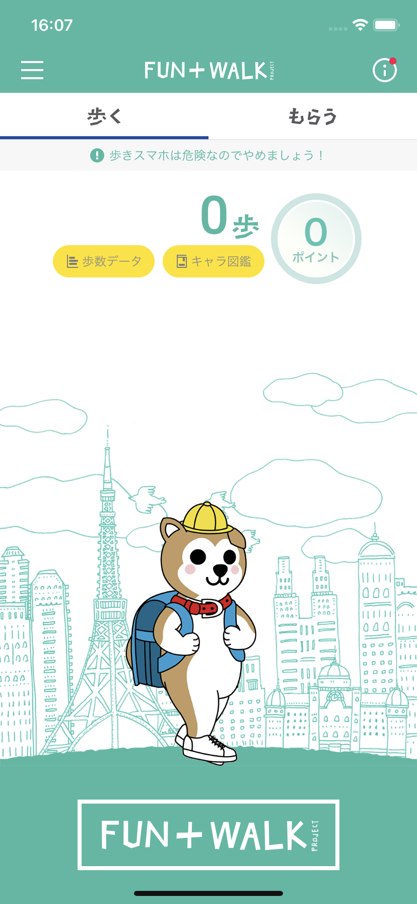
FUN+WALKアプリの利用設定
2-B
アプリの初期設定を始めましょう。
⓬
通知の送信について
「許可しない」もしくは「許可」のいずれかをダブルタップ
⓭
位置情報の使用について｢1度だけ許可｣もしくは｢Appの使用中は
許可｣のいずれかをダブルタップ
⓮
アクティビティへのアクセスを求められるので「OK」をダブルタップ
⓯
ホーム画面が表示されれば完了
⓬
⓭
⓯
⓮

Slide 12
3
FUN+WALKアプリを
活用してみよう

Slide 13
キャラクターを変身させよう
3-A
どんどん歩いて好きなご当地キャラを
変身させよう！
好きなご当地キャラを選んで歩くと、歩数にあわせてキャラクターが変身！ 毎日たくさん歩いて、まだ見たことのない、
ここでしか見ることの出来ない
ご当地キャラの姿に出会ってみましょう。

Slide 14
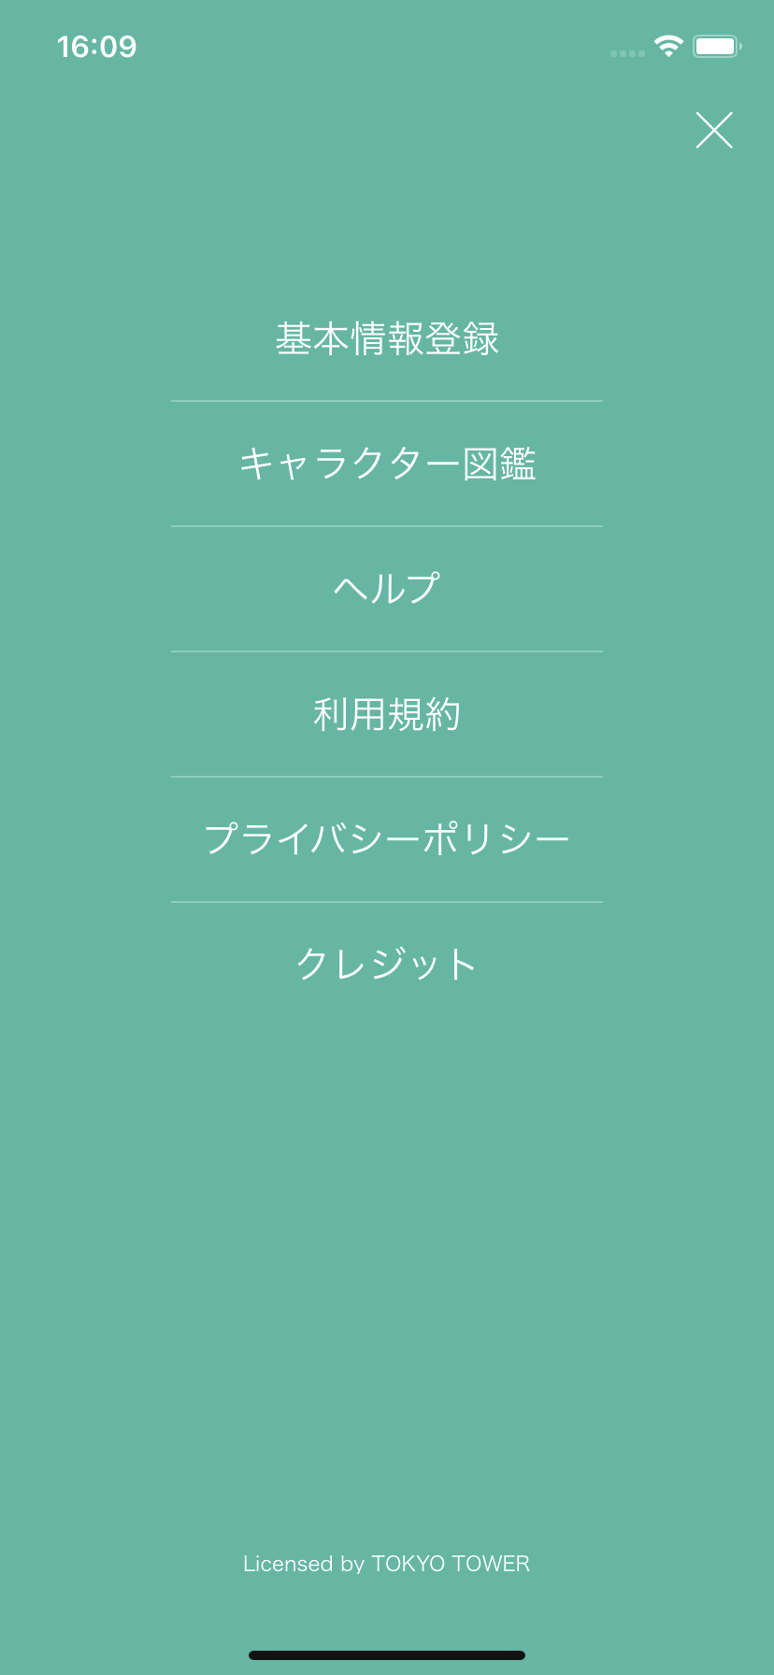
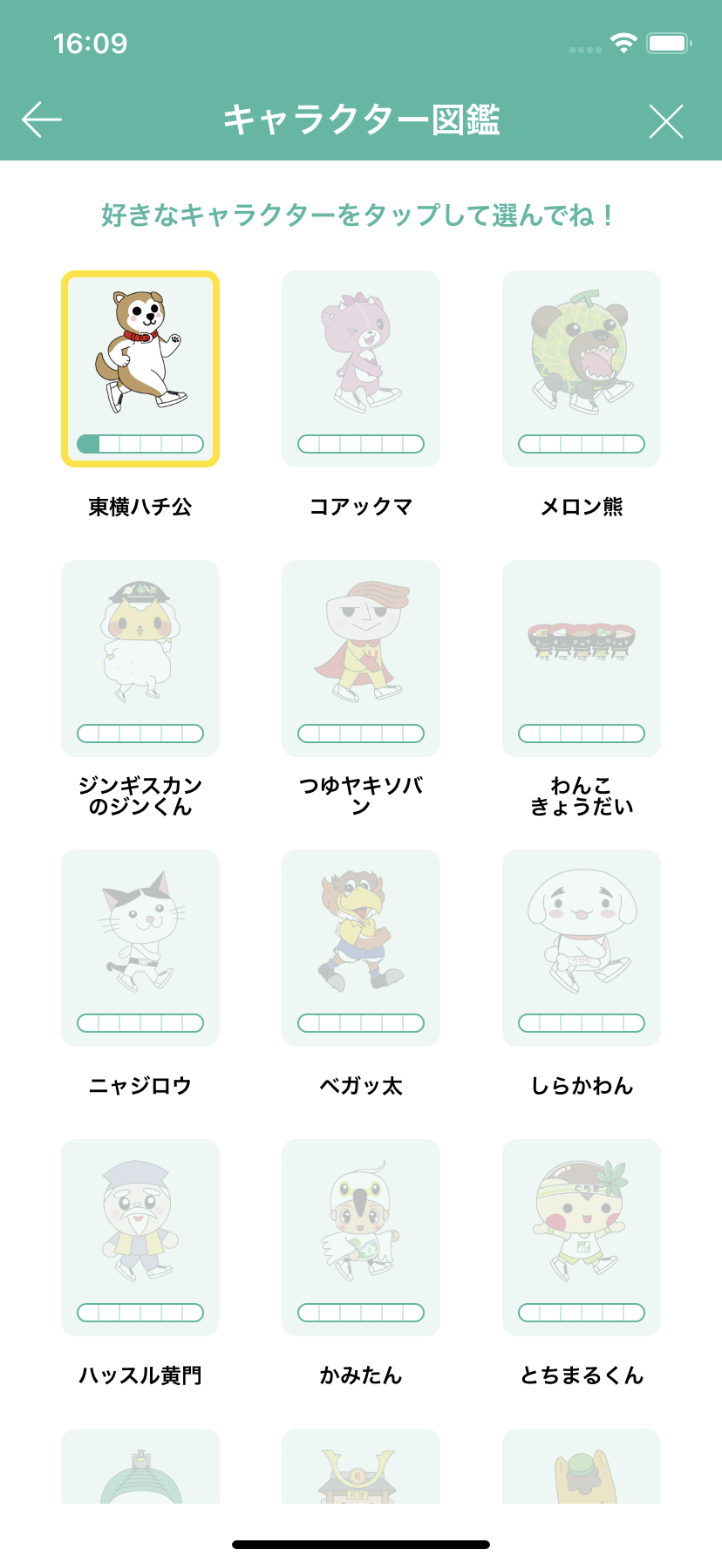
キャラクターを変更しよう
3-B
キャラクターを変更しよう
❶
画面左上の3本線を
ダブルタップ
❷
上から2番目の「キャラクター図鑑」をダブルタップ
❸
キャラクター図鑑の中から好きなキャラクターをダブルタップ

Slide 15
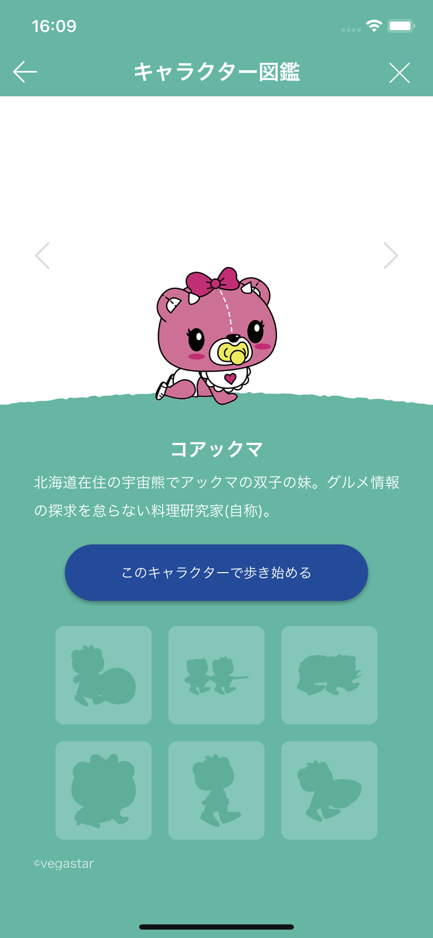
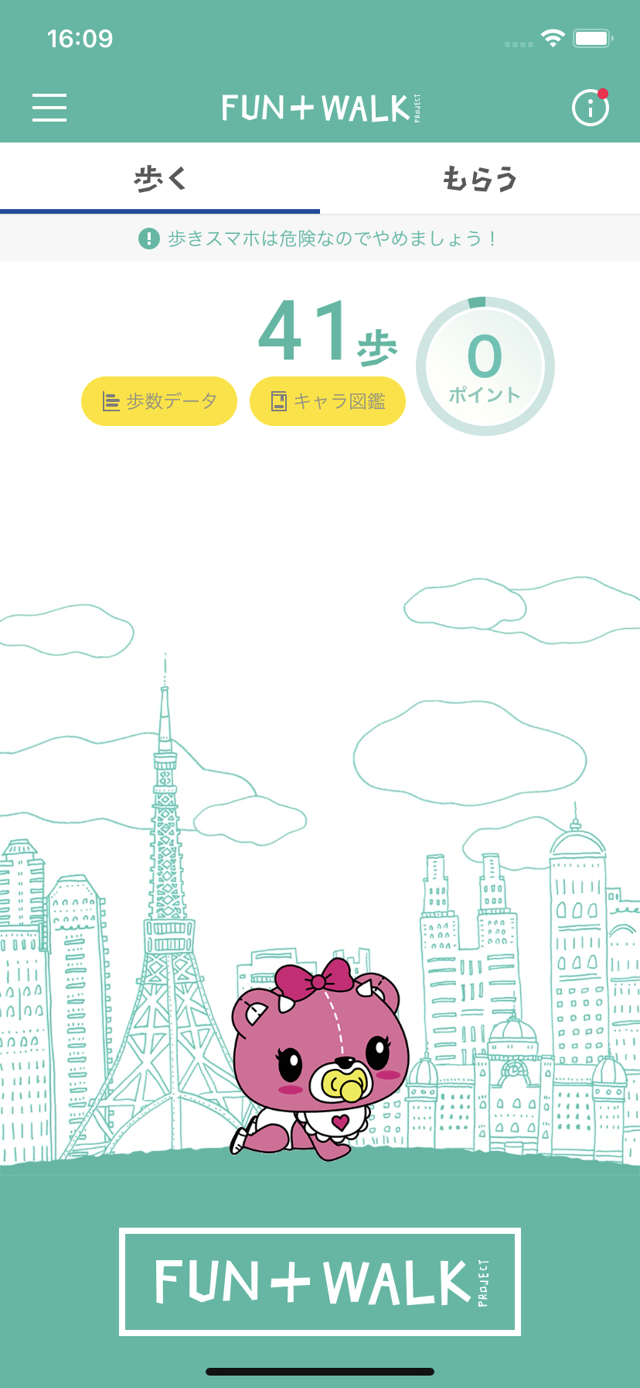
キャラクターを変更しよう
3-B
キャラクターを変更しよう
❹
画面中央の「このキャラクターで歩き始める」をダブルタップ
❺
ホーム画面に切り変われば完了

Slide 16
ポイントを交換してみよう
3-C
街のお店で使えるクーポンをGET！
FUN+WALKアプリには1000歩ごとに1ポイントたまり８ポイントで様々なおトクなクーポン１枚と交換できる仕組みもあります。 月末にポイントがリセットされるので、お早めに交換しましょう。

Slide 17
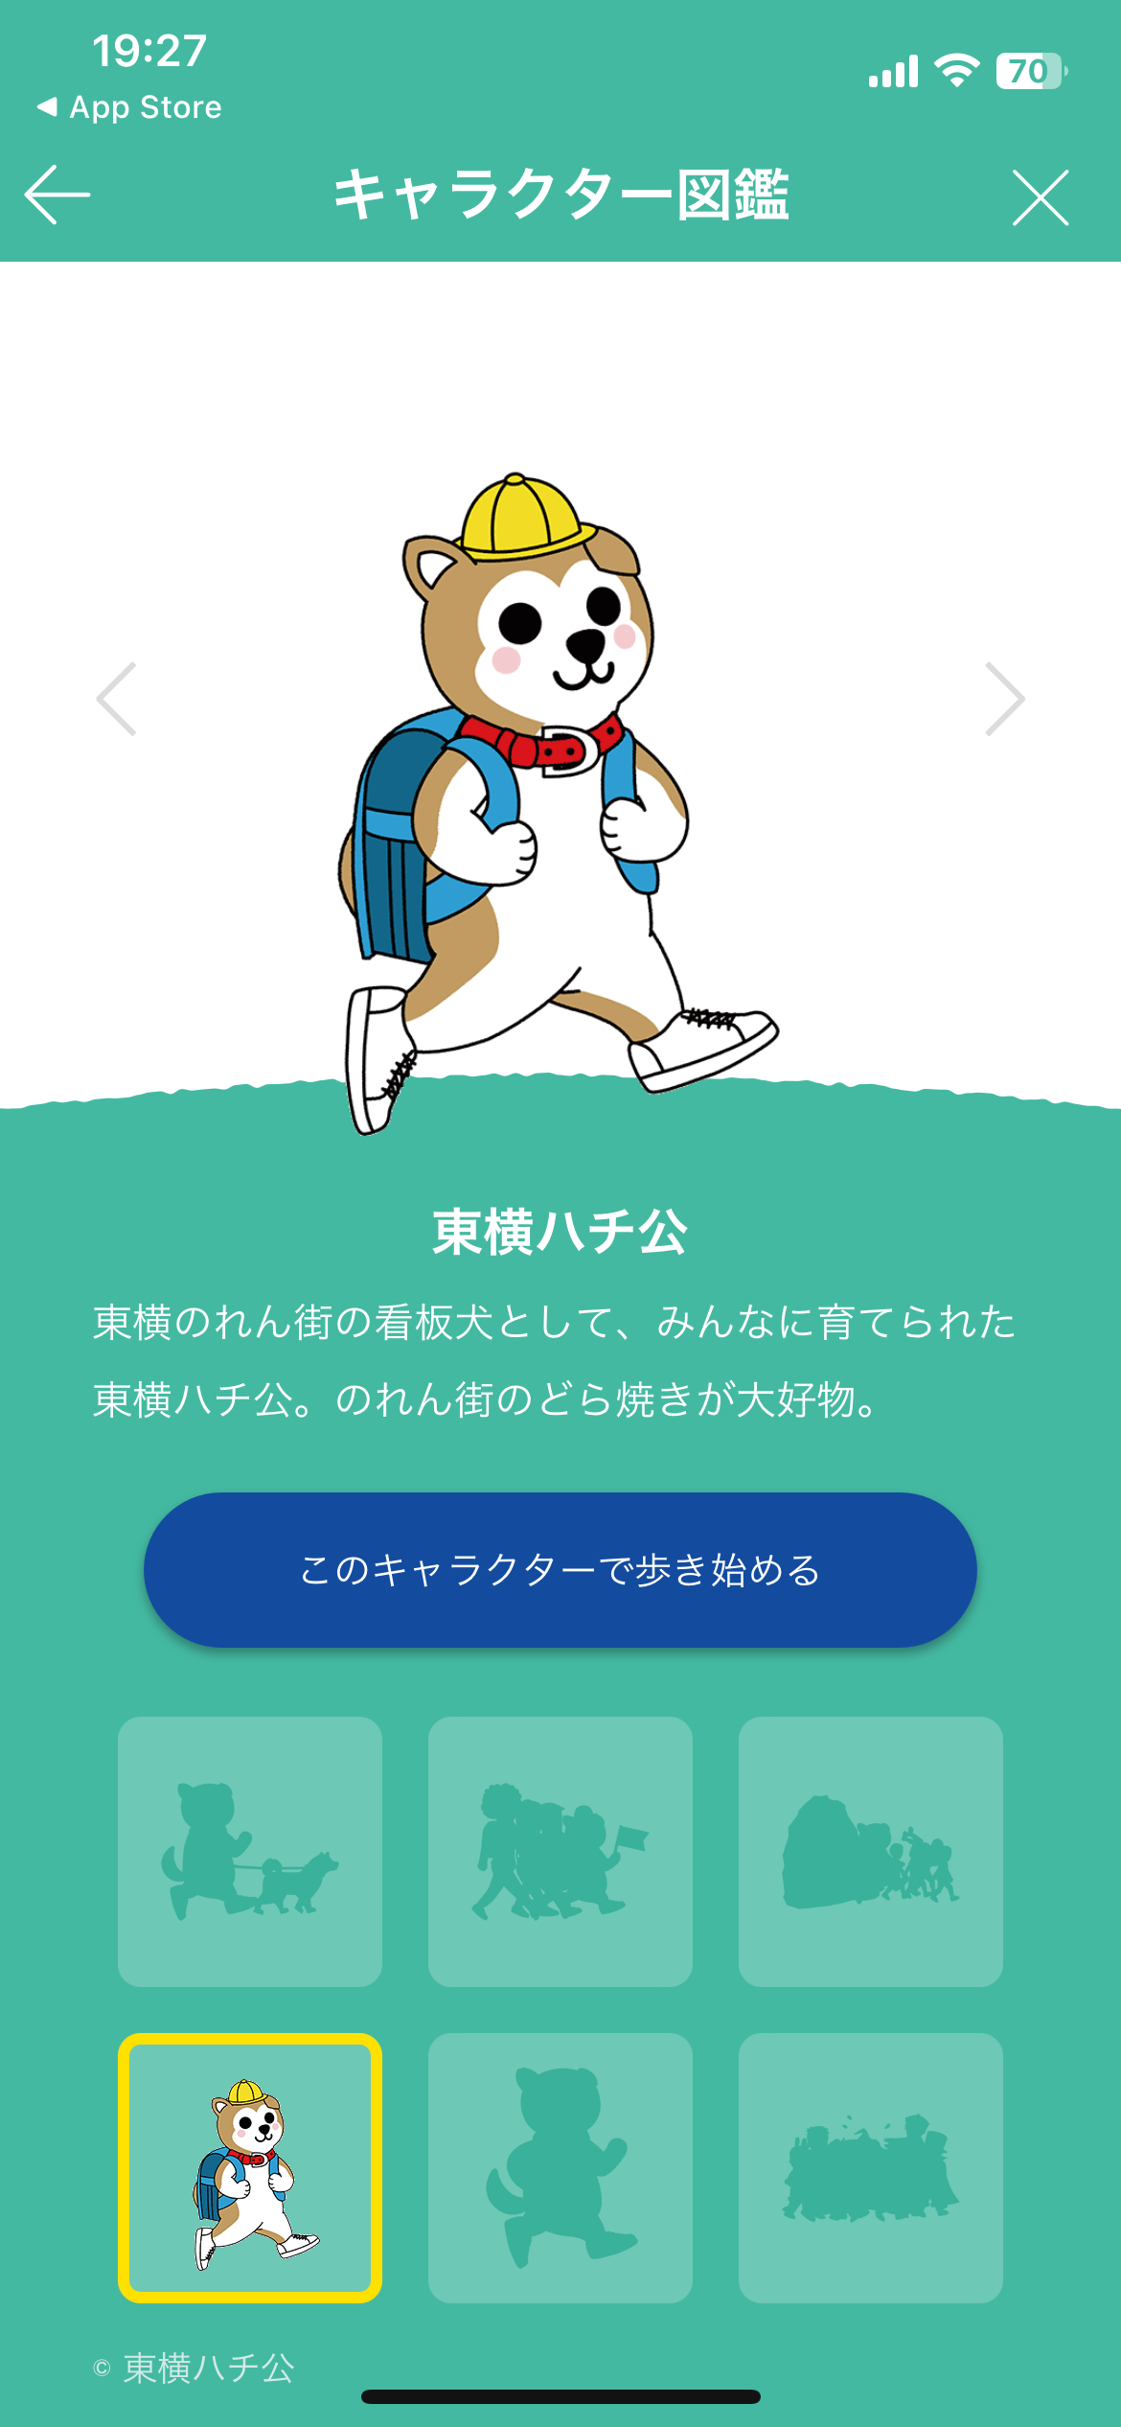
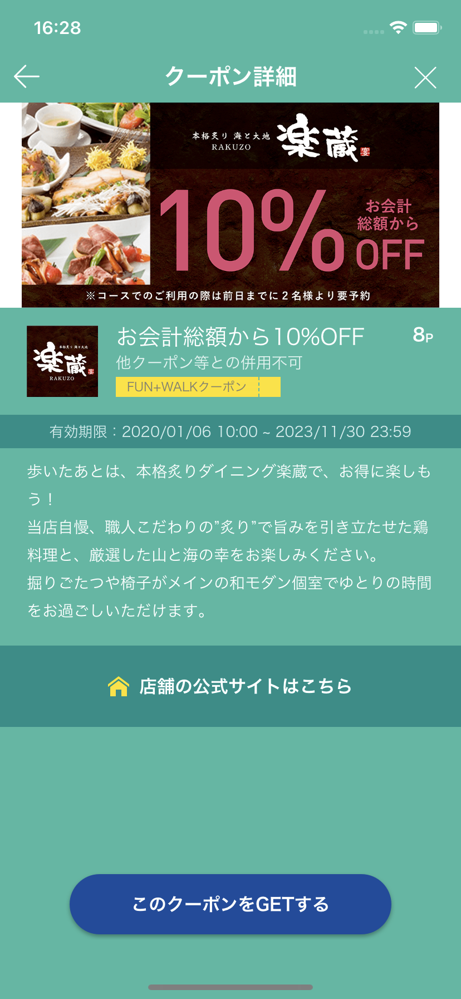
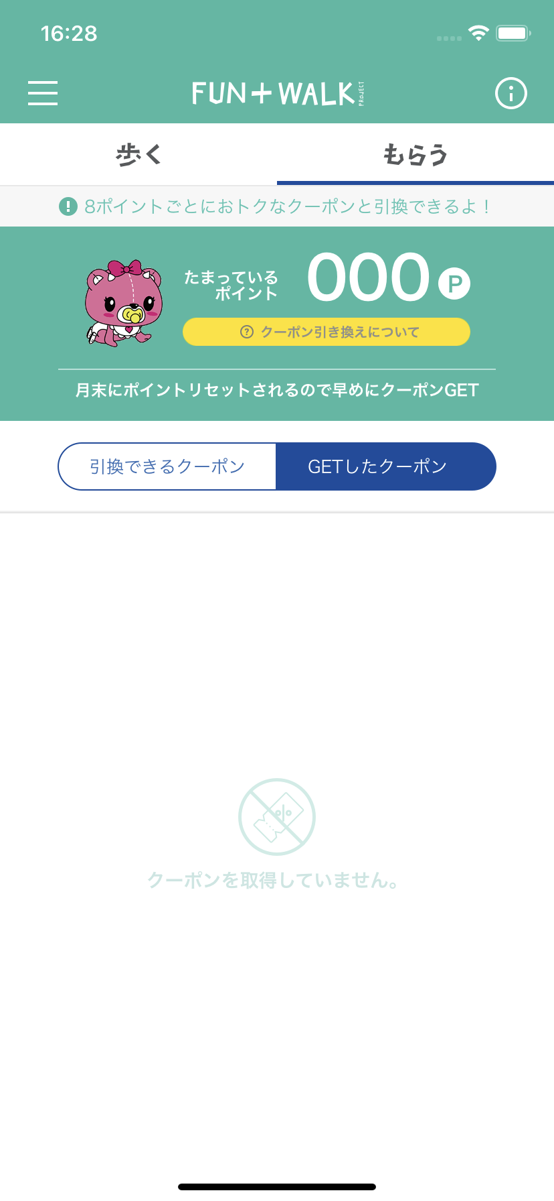
ポイントを交換してみよう
3-C
ポイントの交換をしてみましょう
❶
画面右上にある「もらう」をダブルタップ
❷
「引き換えできるクーポン」の中から交換したいクーポンを選択する
❸
画面下部の「このクーポンをGETする」をダブルタップ
❹
「GETしたクーポン」の中にクーポンが表示されれば完了

Slide 18
問い合わせ先
3-C
プロジェクトに関する問い合わせ先
funpluswalk@mext.go.jp

